Slide 1

Program Implementasi Asosiasi, Agregasi, Komposisi dan Dependensi
SALSABILA PUTRI FATHIYAH | 201511028

Slide 2

ASOSIASI
Asosiasi adalah hubungan antara dua kelas terpisah yang terbentuk melalui objek mereka.
Asosiasi dapat berupa satu-ke-satu, satu-ke-banyak, banyak-ke-satu, banyak-ke-banyak.
Dalam pemrograman Berorientasi Objek, sebuah Objek berkomunikasi dengan objek lain untuk menggunakan fungsionalitas dan layanan yang disediakan oleh objek tersebut.
Komposisi dan Agregasi adalah dua bentuk asosiasi.

Slide 3
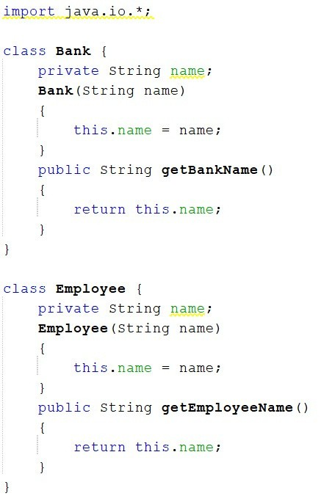
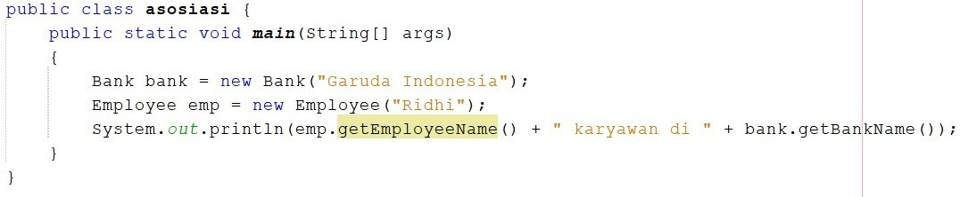
Program

Slide 4

Output
Penjelasan Output:
Dalam contoh di atas, dua kelas terpisah Bank dan Karyawan diasosiasikan melalui Objek mereka. Bank dapat memiliki banyak karyawan, Jadi ini adalah hubungan satu-ke-banyak.

Slide 5
AGREGASI
Agregasi merupakan bentuk khusus dari asosiasi di mana:
Ini mewakili hubungan Has-A.
Ini adalah asosiasi searah yaitu hubungan satu arah. Misalnya, suatu jurusan dapat memiliki mahasiswa tetapi sebaliknya tidak mungkin dan dengan demikian sifatnya searah.
Dalam Agregasi, kedua entri dapat bertahan secara individual yang berarti mengakhiri satu entitas tidak akan memengaruhi entitas lainnya.

Slide 6
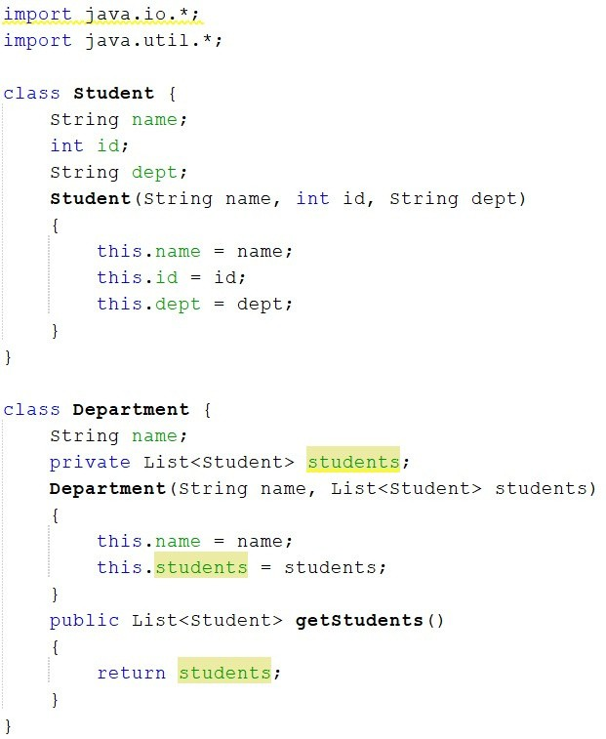
Program

Slide 7
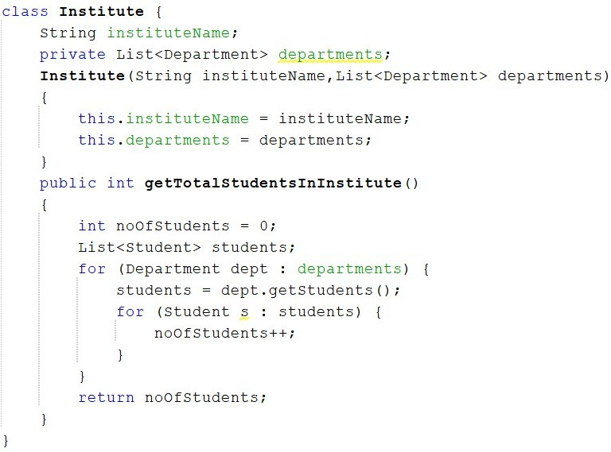
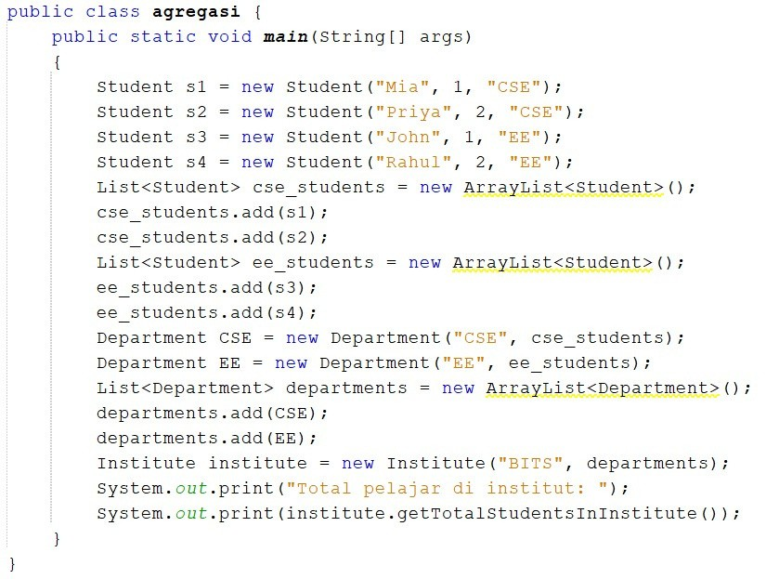
Program

Slide 8
Output
Penjelasan Output: Dalam contoh ini,
ada Institut yang tidak memiliki departemen. Setiap
departemen tidak memiliki siswa. Jadi buat class Institut yang memiliki referensi ke Objek atau tidak. Objek dari class Departemen. Itu berarti class Institut dikaitkan dengan class Departemen melalui Objeknya. Dan class Departemen juga memiliki referensi ke Objek atau Objek dari class Siswa yang berarti diasosiasikan dengan class Siswa melalui Objeknya.

Slide 9
KOMPOSISI
Komposisi adalah bentuk agregasi terbatas di mana dua entitas sangat bergantung satu sama lain.
Ini mewakili bagian dari hubungan.
Dalam komposisi, kedua entitas bergantung satu sama lain.
Ketika ada komposisi antara dua entitas, objek yang dikomposisikan tidak dapat eksis tanpa entitas lainnya.

Slide 10
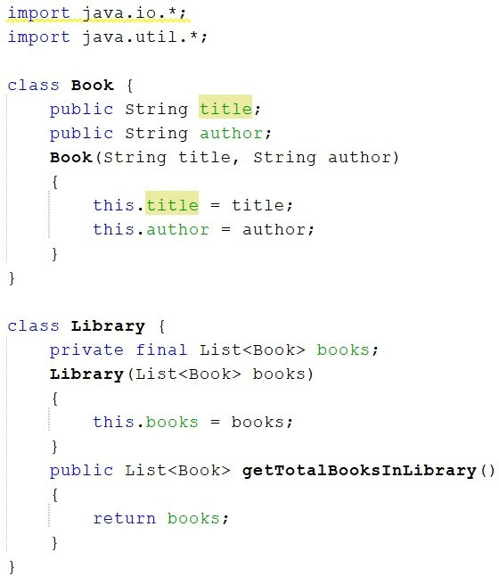
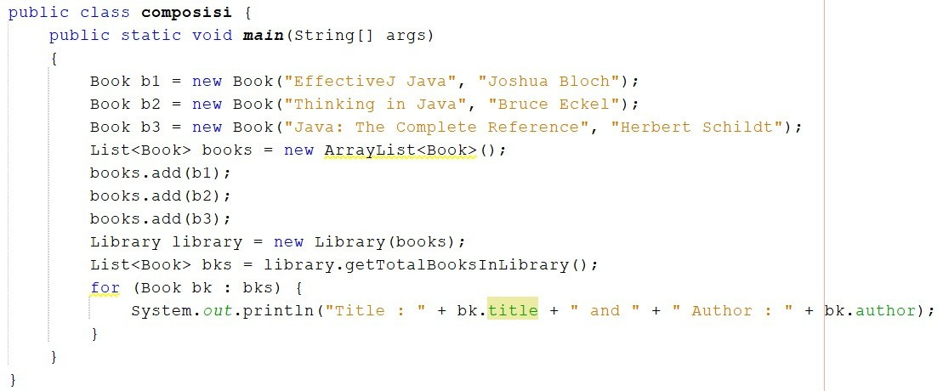
Program

Slide 11
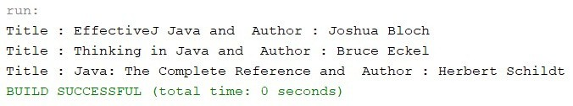
Output
Penjelasan Output :
Dalam contoh di atas, sebuah perpustakaan tidak boleh memiliki buku
dengan topik yang dihancurkan maka
sama Semua
atau berbeda. Jadi, Jika Perpustakaan buku di dalam perpustakaan itu akan
dimusnahkan, yaitu buku tidak akan ada tanpa perpustakaan. Itu sebabnya komposisi. Buku adalah Bagian dari Perpustakaan.

Slide 12
DEPENDENSI
Ketergantungan: Agregasi menyiratkan hubungan di mana anak dapat eksis secara independen dari orang tua. Misalnya Bank dan Pegawai, hapus Bank dan Pegawai tetap ada. sedangkan Komposisi menyiratkan hubungan di mana anak tidak dapat eksis secara independen dari orang tua. Contoh: Manusia dan hati, hati tidak ada terpisah dari Manusia

